Slide 1

Московский авиационный институт Сервис визуализации метеорологических данных
Студент: Дергач Дмитрий Константинович
Научный Руководитель: Ухов Пётр Александрович
Москва
2022

Slide 2



Актуальность темы
Существует очень мало российских сервисов для полноценной визуализации метеорологических данных
Добавить альтернативный способ представления метеорологических данных в виде трёхмерной модели

Slide 3
Цель проекта
Целью проекта является улучшение отображения метеорологических данных, через создание сервиса, позволяющего визуализировать метеорологическую информацию на трёхмерную модель.

Slide 4
Постановка задачи
Проанализировать доступные сервисы
Создать трёхмерную модель для визуализации метеорологических данных
Получить метеорологические данные с сервера и визуализировать их на созданную модель
Добавить интерактивы для взаимодействия с моделью

Slide 5
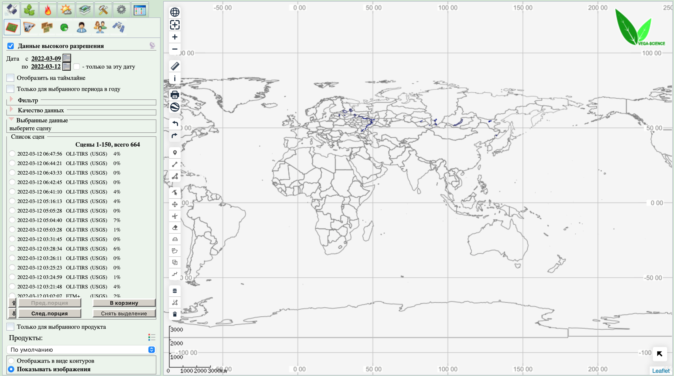
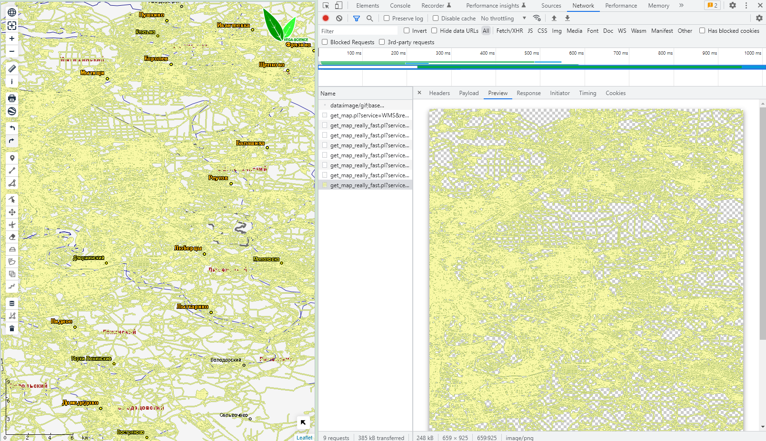
VEGA-Science

Slide 6
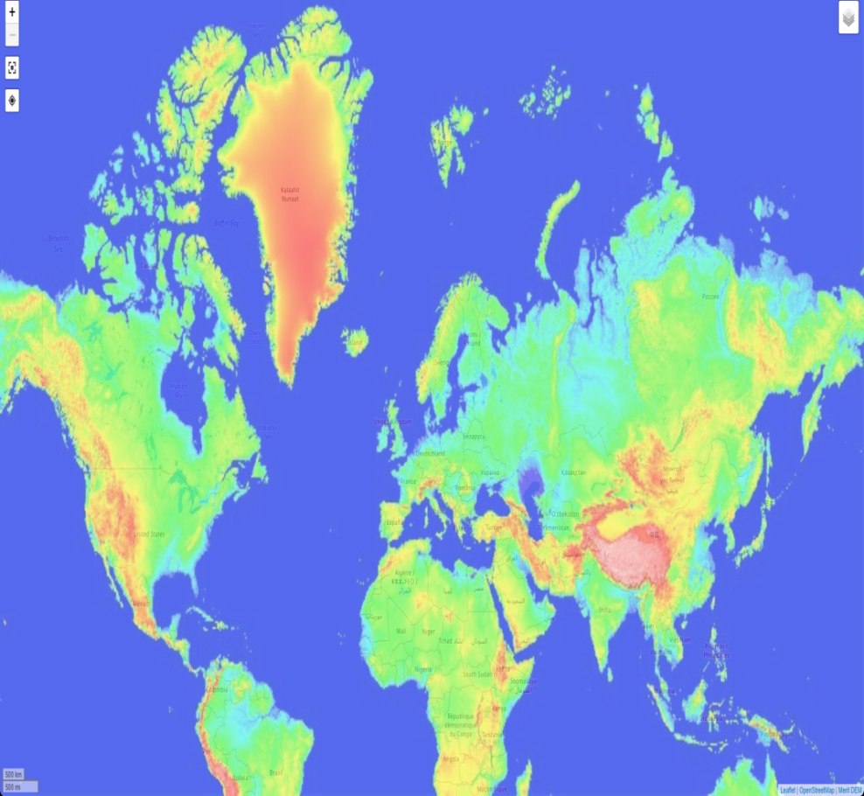
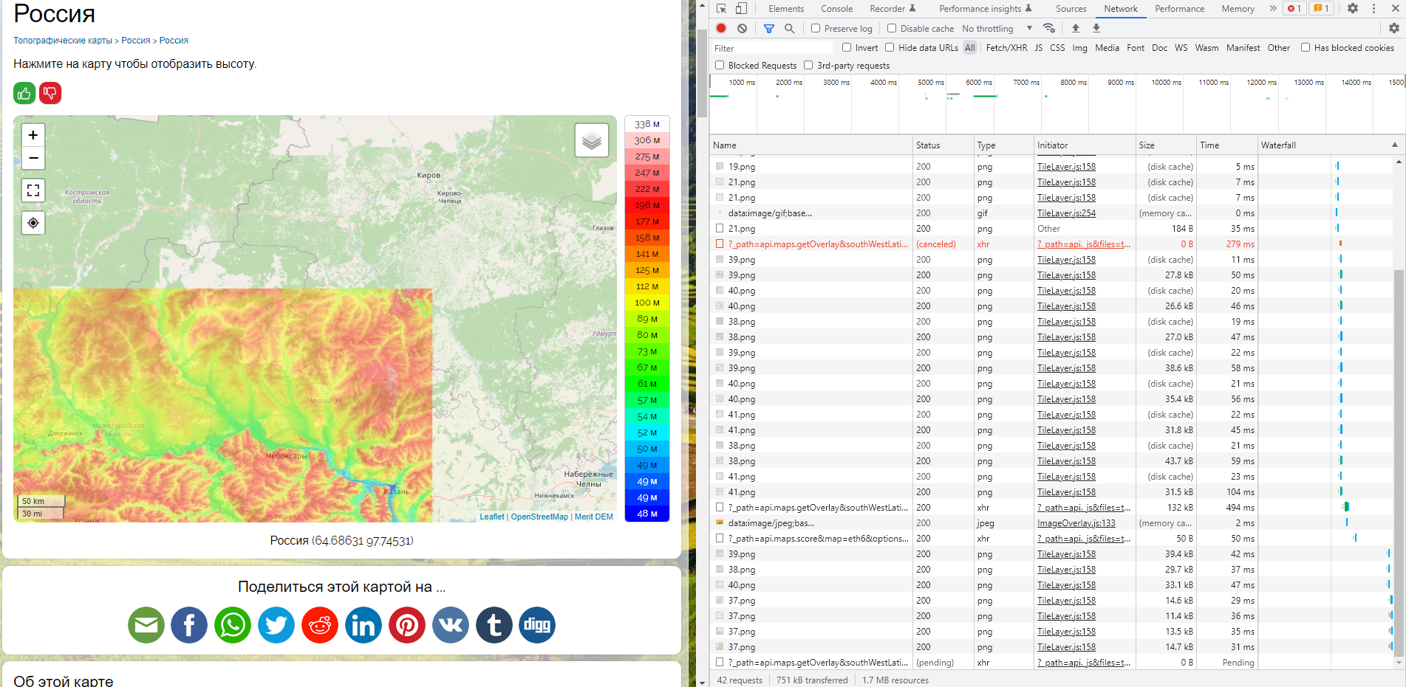
topographic-map.com

Slide 7
Итоги сравнения
 | VEGA-Science | topographic-map.com
Функционал | Имеет множество инструментов для работы с получаемыми данными | Выполняет задачу отображения карты высот с визуализацией
Удобство использования | Минимальный набор названий на карте и постоянная загрузка заставляют долго ждать ожидаемого результата | Наличие названий и скорость загрузки данных оставляют лучше VEGA-Science, но требуют улучшений
Быстродействие | Метод загрузки одного PNG изображение работает крайне медленно | Также происходит загрузка изображений, но общее быстродействие превосходит VEGA-Science

Slide 8

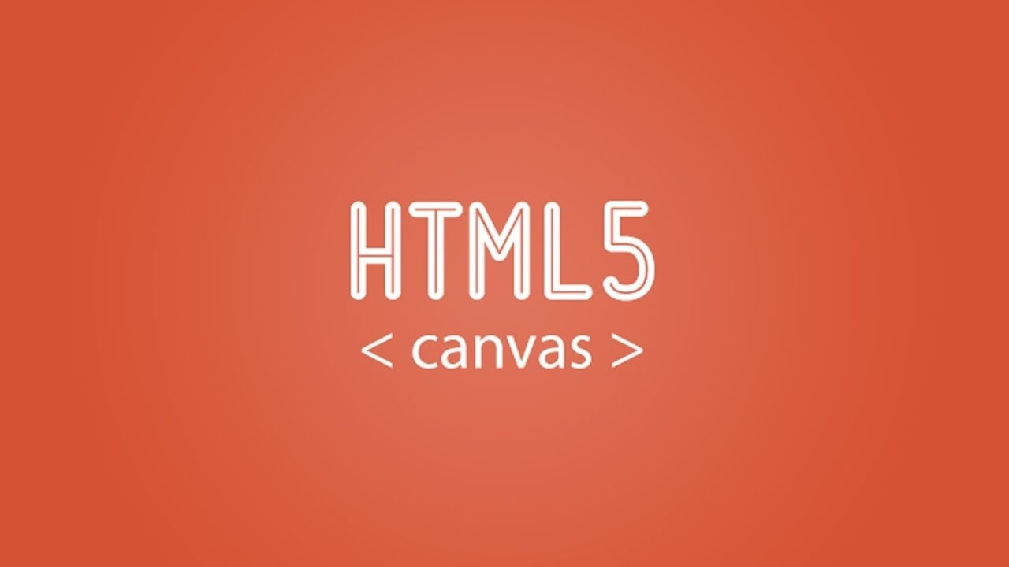
Основа для визуализации
D3.js - это библиотека JavaScript для работы с документами на основе данных.
Canvas - элемент HTML5, предназначенный для создания растрового двухмерного изображения при помощи скриптов, обычно на языке JavaScript.

Slide 9

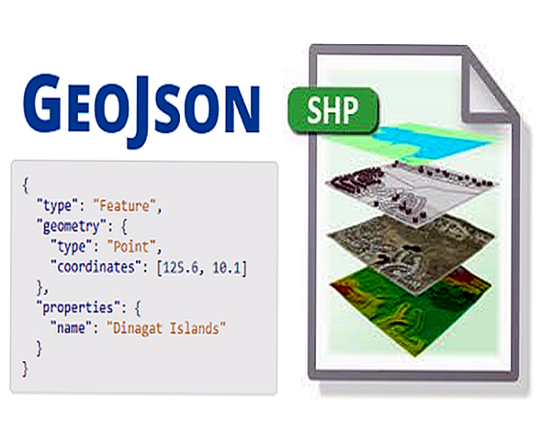

JSON файл

Slide 10
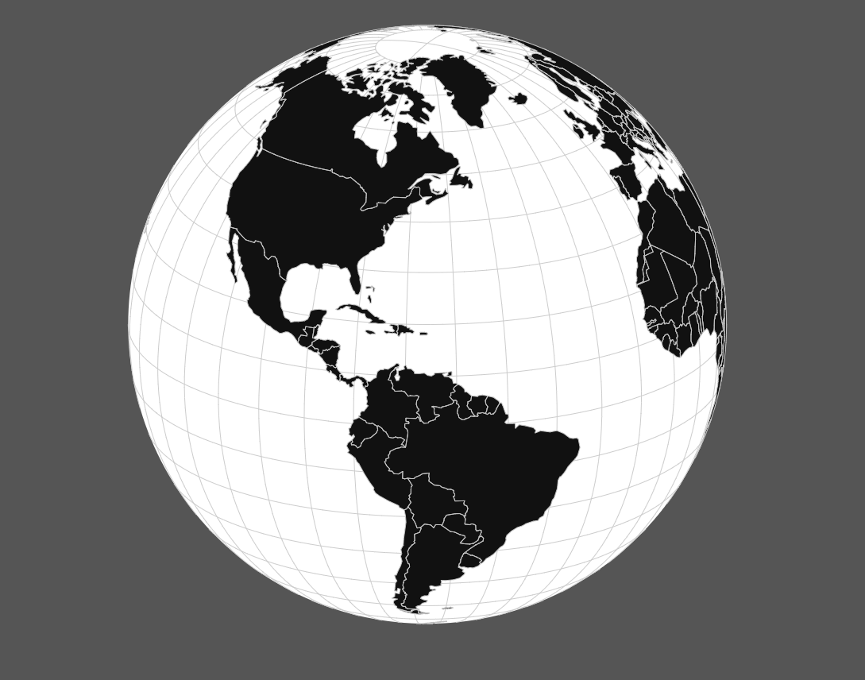
Сгенерированная модель

Slide 11
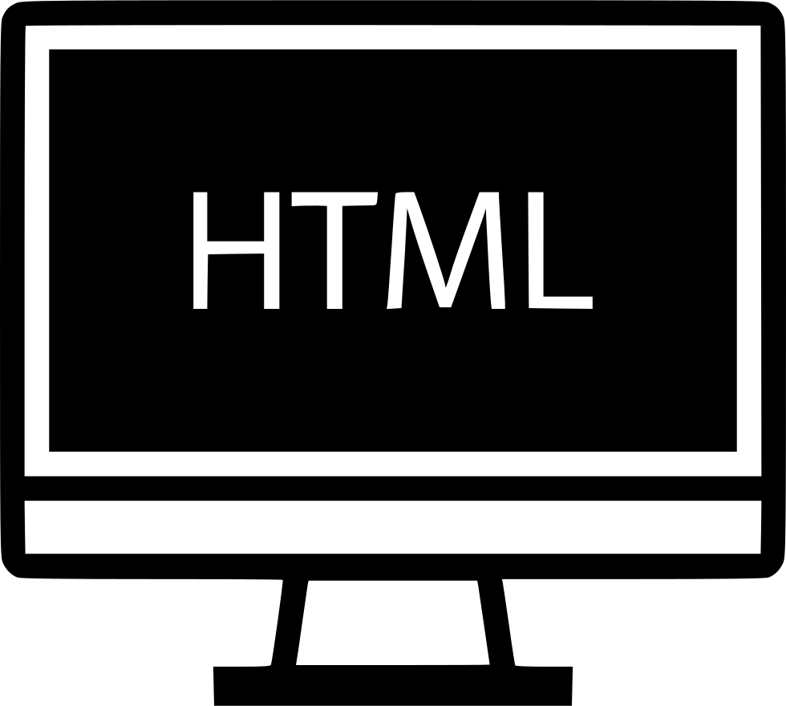

Получение данных
OpenWeatherMap
Client
Request
Response

Slide 12
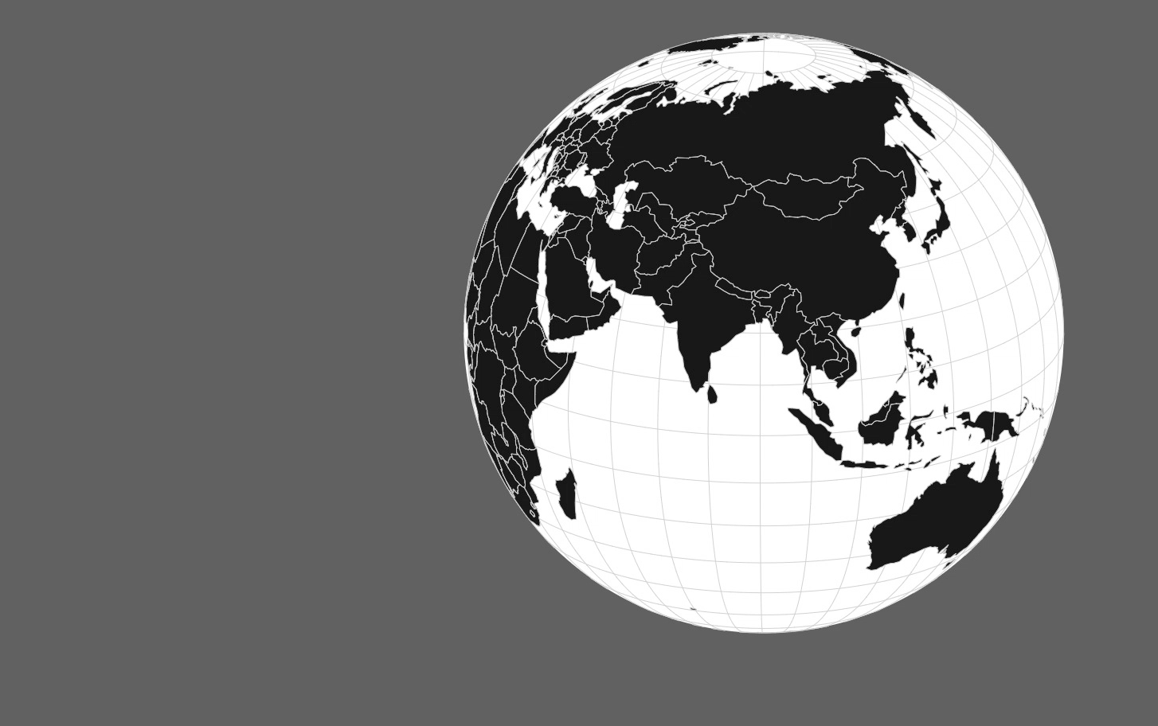
Примеры визуализации

Slide 13
Выполненные задачи
Создана трёхмерная модель глобуса;
Выполнено обращение к данным на сервер и их визуализация на созданную модель;
Реализованы базовые интерактивы с моделью.
Дальнейшие задачи:
Отображать метеорологические данные слоем на область, охватываемую камерой;
Улучшить интерфейс для улучшения интерактива с моделью, вследствие расширения функционала.

